Slide 1

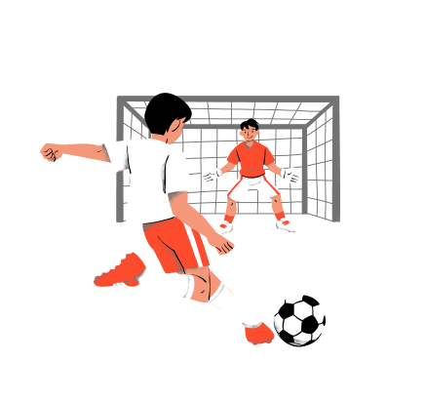

Vais à bola com a
Gramática?

Slide 2
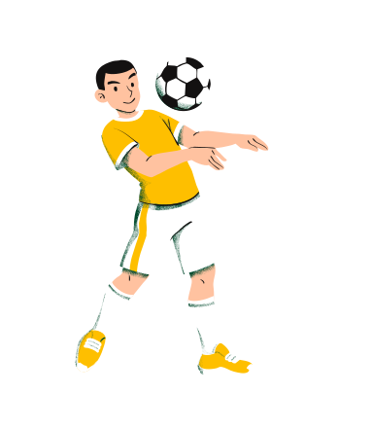

O árbitro acabou de assinalar uma grande penalidade a favor da tua equipa.
Vais ser tu a rematar à baliza! Acerta o lado (identifica o intruso) e marca golo!

Slide 3
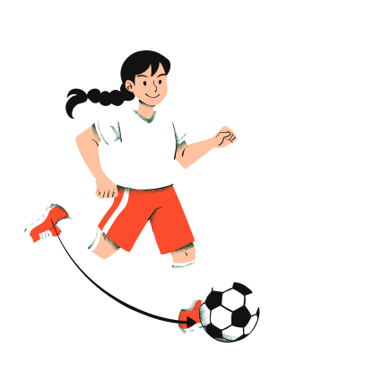
1.º Penálti:
Identifica o intruso:
A)
B)
C)
Canto
Salto
Corro
D)
E)
Parti
Leio

Slide 4


GOLOOO!!
Resposta correta: D) Parti – Pretérito Perfeito do Indicativo
Restantes formas verbais – Presente do Indicativo

Slide 5


Falhaste!!
Tenta de novo!!
Desta vez acertas!

Slide 6
2.º Penálti:
Identifica o intruso:
A)
B)
C)
Brinquei
Saltei
Corri
D)
E)
Brinco
Parti

Slide 7
GOLOOO!!
Resposta correta:D) Brinco – Presente do Indicativo
Restantes formas verbais – Pretérito Perfeito do Indicativo

Slide 8
Falhaste!!
Tenta de novo!!
Desta vez acertas!

Slide 9
3.º Penálti:
Identifica o intruso:
A)
B)
C)
Chorava
Ria
Saltava
D)
E)
Caiu
Corria

Slide 10
GOLOOO!!
Resposta correta: D) Caiu – Pretérito Perfeito do Indicativo
Restantes formas verbais – Pretérito Imperfeito do Indicativo

Slide 11
Falhaste!!
Tenta de novo!!
Desta vez acertas!

Slide 12
4.º Penálti:
Identifica o intruso:
A)
B)
C)
Voarei
Correrei
Saltava
D)
E)
Rirei
Partirei

Slide 13
GOLOOO!!
Resposta correta: C) Saltava – Pretérito Imperfeito do Indicativo
Restantes formas verbais – Futuro do Indicativo

Slide 14
Falhaste!!
Tenta de novo!!
Desta vez acertas!

Slide 15
5.º Penálti:
Identifica o intruso:
A)
B)
C)
Nada
Salta
Corre
D)
E)
Dorme
Nadou

Slide 16
GOLOOO!!
Resposta correta: E) Nadou – Pretérito Perfeito do Indicativo
Restantes formas verbais – Imperativo

Slide 17
Falhaste!!
Tenta de novo!!
Desta vez acertas!

Slide 18
6.º Penálti:
Identifica o intruso:
A)
B)
C)
Trouxe
Fiz
Vim
D)
E)
Venho
Disse

Slide 19
Falhaste!!
Tenta de novo!!
Desta vez acertas!

Slide 20
GOLOOO!!
Resposta correta: D) Venho – Presente do Indicativo
Restantes formas verbais – Pretérito Perfeito do Indicativo

Slide 21
7.º Penálti:
Identifica o intruso:
A)
B)
C)
Cantava
Dançava
Dançou
D)
E)
Subia
Ouvia

Slide 22
GOLOOO!!
Resposta correta: C) Dançou – Pretérito Perfeito do Indicativo
Restantes formas verbais – Pretérito Imperfeito do Indicativo

Slide 23
Falhaste!!
Tenta de novo!!
Desta vez acertas!

Slide 24
8.º Penálti:
Identifica o intruso:
A)
B)
C)
Estudarei
Jogarei
Jogava
D)
E)
Saírei
Lerei

Slide 25
GOLOOO!!
Resposta correta: C) Jogava – Pretérito Perfeito do Indicativo
Restantes formas verbais – Pretérito Imperfeito do Indicativo

Slide 26
Falhaste!!
Tenta de novo!!
Desta vez acertas!

Slide 27
9.º Penálti:
Identifica o intruso:
A)
B)
C)
Saia
Coma
Beba
D)
E)
Bebeu
Durma

Slide 28
GOLOOO!!
Resposta correta: D) Bebeu – Pretérito Perfeito do Indicativo
Restantes formas verbais – Presente do Conjuntivo

Slide 29
Falhaste!!
Tenta de novo!!
Desta vez acertas!

Slide 30
10.º Penálti:
Identifica o intruso:
A)
B)
C)
Ouvira
Lera
Comprara
D)
E)
Arrumará
Vira

Slide 31
GOLOOO!!
Resposta correta: D) Arrumará – Futuro do Indicativo
Restantes formas verbais – Pretérito Mais-Que-Perfeito do Indicativo

Slide 32
Falhaste!!
Tenta de novo!!
Desta vez acertas!

Slide 33
Estás um craque na gramática!!
Parabéns!!

